Slide 1
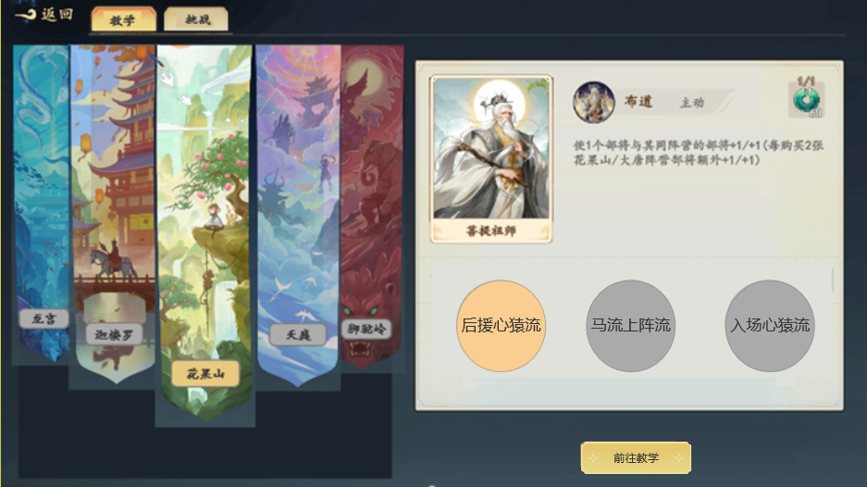
战棋——取经路教学关入口
功能说明：
1.战棋-取经路，新增教学/挑战切换页签
2.阵营初始默认选择花果山，左侧阵营列表滑动切换
3.被选中的阵营在左侧列表中央
4.切换后右侧的对应流派改变
5.教学关的大圣固定为孙悟空

Slide 2
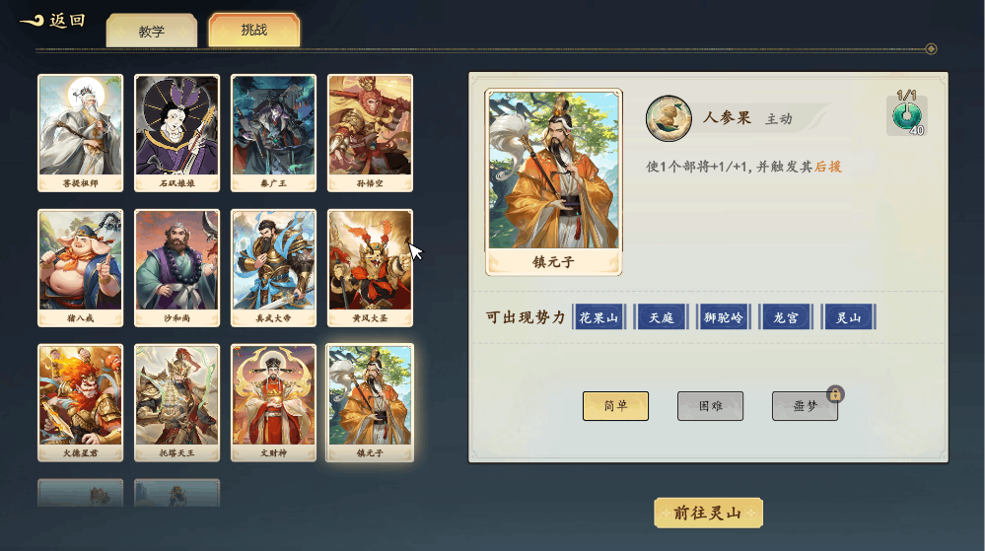
战棋——取经路教学关入口
挑战页面功能基本不变

